Slide 1
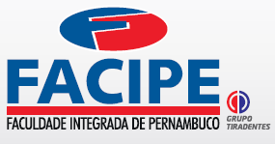

Redes de Computadores:
Camada de Rede- IPv4, NAT, ICMP
Recife-PE, 02 de outubro de 2017

Slide 2
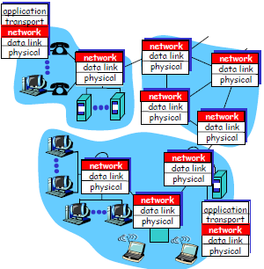
Camada de Rede
Funções
Encapsular segmentos em pacotes
Enviar pacote ao próximo salto
Escolhe interface de saída correta
Determina a rota
Pode suportar circuito virtual (ATM)
Hosts estabelecem conexão com auxílio dos roteadores intermediários
Presente em
Hospedeiros
Roteadores

Slide 3
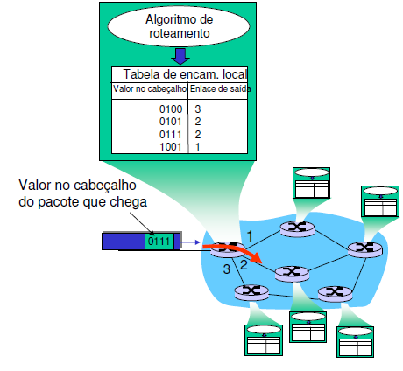
Roteamento

Slide 4
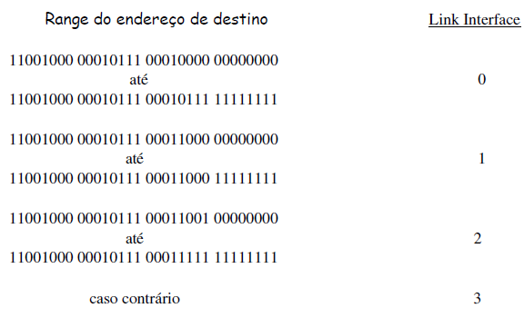
Tabela de roteamento
Pelo intervalo de endereços

Slide 5
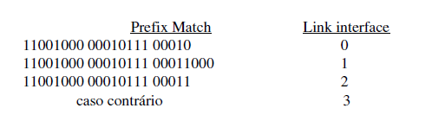
Tabela de roteamento
Pelo prefixo
Em caso de prefixos iguais, filtrar pelo mais longo
Exemplos
End. destino: 11001000 00010111 00011000 10101010 Por qual interface?
End. destino: 11001000 00010111 00010110 10100001 Por qual interface?

Slide 6
Roteadores
Funções
Lê cabeçalho dos pacotes
Processamento
Enfileira pacotes na espera
Critérios para descarte (escalonamento)
Executar algoritmos de roteamento
Inicialização e atualização da tabela
Encaminhar pacotes da interface de entrada para interface de saída
Chama-se comutação
Segue de acordo com a tabela de roteamento

Slide 7
Camada de Rede na Internet
Não é orientado a conexão
Best effort
Roteadores não conhecem estado fim a fim da rede
Encaminhamento baseado no endereço de destino
Pacotes de uma mesma trasmissão podem seguir caminhos diferente
Experimento com tracert, lembra?

Slide 8
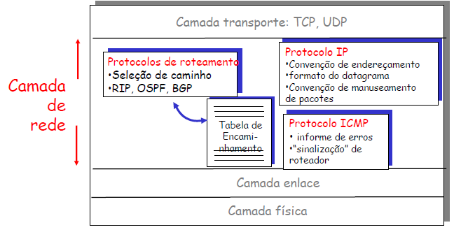
Camada de Rede na Internet

Slide 9
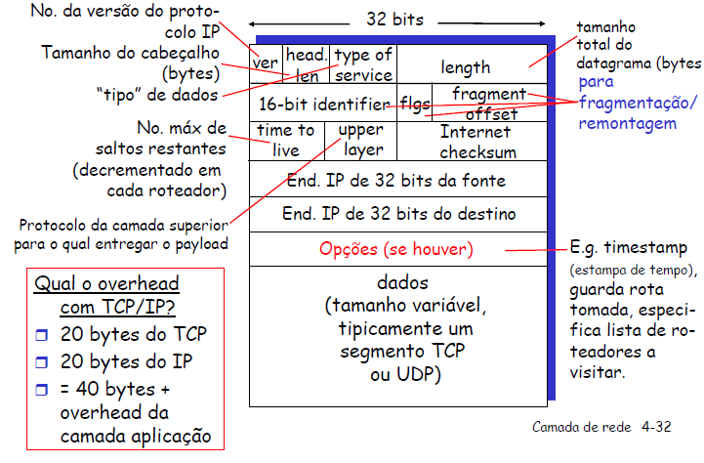
IP

Slide 10
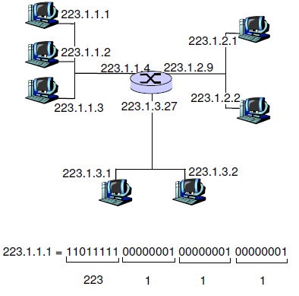
IPv4
Endereçamento
Prefixo
Identifica a rede
Sufixo
Identifica máquina acoplada àquela rede
Endereço IP:32 bits
Interface: conexão entre host/roteador e enlace físico
1 endereço IP por interface

Slide 11
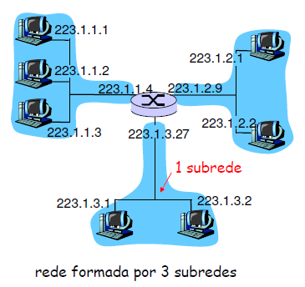
IPv4
Subrede
Dispositivos podem fisicamente alcançar os outros
Máscara
Ex 223.1.1.0/24
Nessa rede, os endereços começam com 223.1.1
Os primeiros 24 bits determinam a rede

Slide 12
IPv4
Notação antiga – classes
Classe A: 8 bits para a subrede
Classe B: 16 bits para a subrede
Classe C: 24 bits para a subrede
Endereços especiais
Terminado em 0 – identificação da rede
Terminado em 255 – broadcast
CIDR: Classless InterDomain Routing
Notação a.b.c.d/x, onde x é o # de bits na porção do endereço que representa a subrede

Slide 13
IPv4
Obtenção de endereço
Arquivo de configuração
Windows: control-panel->network->configuration->tcp/ip->properties
UNIX: /etc/rc.config
DHCP: Dynamic Host Configuration Protocol:
obtem dinamicamente um endereço através de um servidor
RFC 2131
Geralmente responsabilidade do provedor

Slide 14
IPv4
Onde os provedores conseguem seus prefixos?
Icann – Internet Corporation for Assigned Names and Numbers
Segue padrão da RFC 2050
Administra servidores DNS raiz

Slide 15
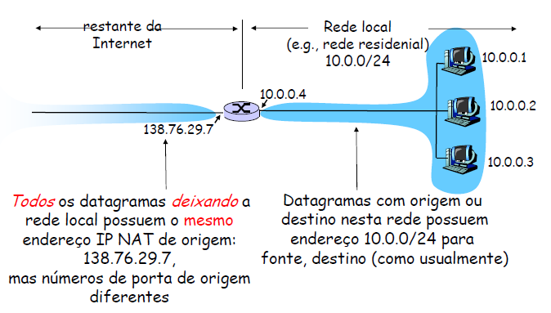
NAT
Network Address Translation

Slide 16
NAT
Rede local usa somente um único endereço IP quando há necessidade de falar com o mundo externo
Pode mudar endereço de dispositivos na rede local sem necessidade de notificar o mundo externo
Pode mudar o ISP sem mudar o endereço dos dispositivos na rede local
Dispositivos dentro da rede local não são explicitamente endereçáveis, ou seja, não são visíveis pelo mundo externo

Slide 17
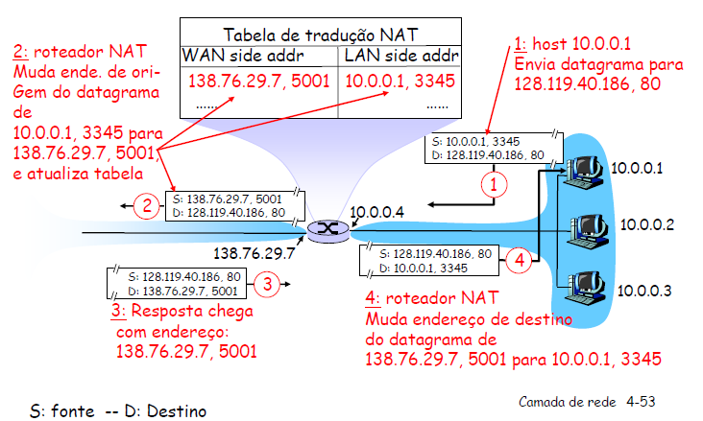
NAT
Substitui endereços originais/porta pelo IP do NAT e um novo número de porta
Mantém tabela de tradução NAT

Slide 18
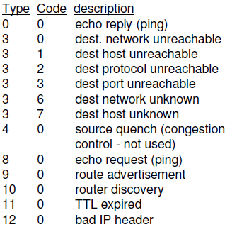
ICMP
Mensagens de controle sobre IP
Reportagem de erro: host, rede, porta, protocolo inalcançável
echo request/reply (usado pelo ping)

Slide 19
ICMP
Ping
Echo request/reply
Traceroute
Fonte envia uma série de segmentos UDP para o destino
O 1º possui TTL =1
O 2º possui TTL=2, etc.
Número de porta improvável
Para cada salto, 3 segmentos e cálculo do RTT
Quando enésimo datagrama chega ao enésimo roteador:
Roteador descarta datagrama
E envia para a fonte um mensagem ICMP “TTL expired”
Quando chegar ao deestino, responde com “host unreachable”

Slide 20
Referências
Kurose Cap 4

